Slide 2
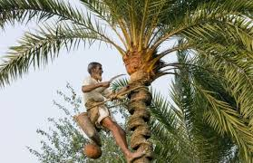
আজকের ক্লাসে স্বাগতম

Slide 3
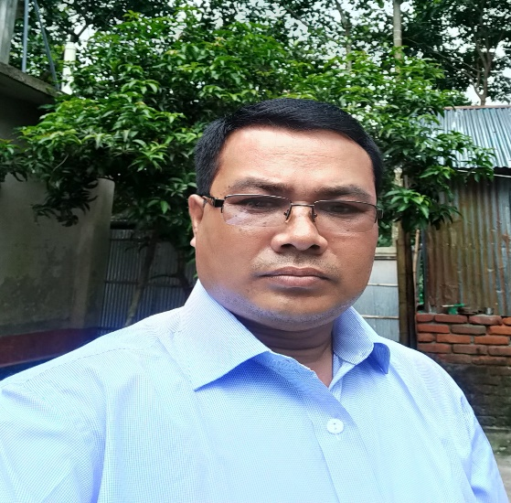
পরিচিতি
সন্তোষ কুমার বর্মা
সহকারি শিক্ষক
ভান্ডারদহ জনতা উচ্চ বিদ্যালয়
পাটগ্রাম, লালমনিরহাট ।
মোবাইলঃ ০১৭৬৮৯২৬৬৫৮
ই-মেইলঃ
santoshbarman4329@gmail.com
শ্রেণি: সপ্তম
বিষয়: বাংলা (গদ্য)
সময়: ৫০মিঃ
তারিখ: 12/০২/2020 খ্রীঃ

Slide 4
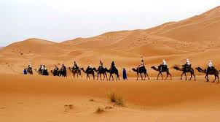
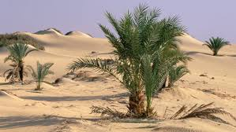
নিচের ছবিতে কী দেখা যায় ভেবে বলো?
মরুভুমির উট
খেজুরগাছ

Slide 5
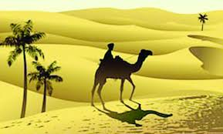
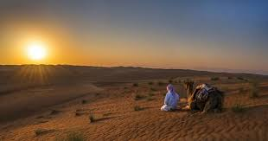
নিচের ছবি দেখে প্রশ্ন গুলোর উওর দাও?
ছবিতে কী দেখা যাচ্ছে?
মরুভূমি, উট, খেজুরগাছ
পাশের ছবিতে কী দেখা যাচ্ছে?
ম্রুভূমির সূর্য্য
তাহলে মরুভূমিতে যে সূর্য্য জন্মেছে তাঁকে কী বলে?

Slide 6
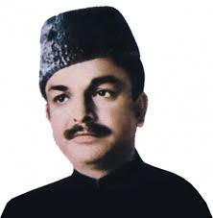
মরু-ভাস্কর
হবীবুল্লাহ বাহার

Slide 7
শিখনফল
এই পাঠ শেষে শিক্ষার্থীরা শিখবে-----
লেখক পরিচিতি বলতে ও লিখতে পারবে।
মরু-ভাস্কর প্রবন্ধ শুদ্ধ উচ্চারণে পড়তে পারবে।
কঠিন শব্দের অর্থ বলতে ও বাক্য লিখতে পারবে।
হযরত মানুষের ভেদাভেদ,নারীর অবস্থার পরিবর্তন ও মর্যদা প্রতিষ্ঠায় ছিল তার জীবনের ব্রত ব্যাখ্যা করতে পারবে।

Slide 8
পরিচিতি
জন্মঃ ১৯০৬ খ্রীস্টাব্দে ফেনী জেলায়
তিনি কবি নজ্রুলের “ভক্ত শিষ্য”এবং চিন্তা ও কর্মে পরো পুরি মানবতাবাদী
উল্লেখযোগ্য গ্রন্থঃ “ওমর ফারুক”, “আমীর আলী” ইত্যাদি
মুত্যুঃ ১৯৬৬ খ্রীস্টাব্দের ১৫ ই এপ্রিল
হবীবুল্লাহ বাহার

Slide 9
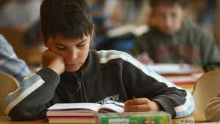
একক কাজ
হবীবুল্লাহ বাহারের পরিচিতি সম্পর্কে যা জান বলো।

Slide 10
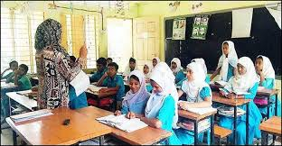
আদর্শ পাঠ
শিক্ষক শুদ্ধ উচ্চারনে পড়বে শিক্ষার্থীরা মনে মনে বই মিলিয়ে পড়বে।

Slide 11
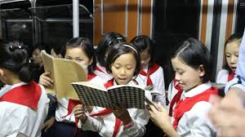
সরব পাঠ

Slide 12
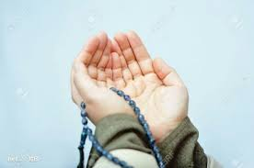
কঠিন শব্দ
মরু-ভাস্কর
মরুভুমির সূর্য
পরিত্রান
মুক্তি
লহু
রক্ত

Slide 13
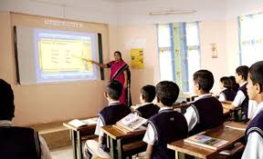
জোড়ায় কাজ
মরু-ভাস্কর, পরিত্রান, লহু শব্দগুলোর অর্থ সহ ৩টি করে বাক্য লিখ।

Slide 14
নারীর আবস্থার পরিবর্তন ও মর্যদা প্রতিষ্ঠা
হযরত মুহম্মদ মানুষে মানুষে ভেদাভেদের পরিবর্তে সাম্যের বাণী প্রচার করে গেছেন। তিনি চরম দুরবস্থা-কবলিত ক্রীতদাসের পরিত্রানের জন্য কাজ করে গেছেন।নারীর অবস্থার পরিবর্তন ও নারীর মর্যদা প্রতিষ্ঠা ছিল তাঁর জীবনের ব্রত। অন্য ধর্মের ব্যাপারে তিনি ছিলেন অত্যন্ত উদার ও সহিষ্ণু।হযরত কুসংস্কারকে কখনো প্রশ্রয় দেননি।যা সত্য,যা যুক্তিগ্রাহ্য,তার পক্ষেই তিনি অবস্থান নিয়েছেন।হযরত মুহম্মদ(স.) ছিলেন সেই মহাপুরুষদের মধ্যে একজন যিনি চরিত্রবান,মানবপ্রেমে,জীবপ্রেমে মহীয়ান।বিপদে ধৈয্যশীলতা,দারিদ্র্যে অচঞ্চলতা। মুহম্মদ(স.) এর জীবনে যত তথ্য পাওয়া যায় সবই ঐতিহাসিক সত্য হিসেবে স্বীকৃত।

Slide 15
দলগত কাজ
হযরত মুহম্মদ(স.) এর মানুষের প্রতি আচরন,নারীর প্রতি মর্যদা কীরুপ ছিল- ব্যাখা করে লিখ?

Slide 16
মুল্যায়ন
১। হবীবুল্লাহ বাহার কত সালে কোথায় জন্ম গ্রহন করেন?
২। হযরত মুহম্মদ(স)কীভাবে জীবন যাপন করতেন লিখ?
৩। হযরত মুহম্মদ(স) এর চরিত্রের কয়েকটি বৈশিষ্ট্য লিখ?
৪। কতসালে লেখক হবীবুল্লাহ বাহার মুত্যু বরণ করেন?
(ক)১৯৬৪সালে (খ) ১৯৬৫ সালে
(গ) ১৯৬৬ সালে (ঘ) ১৯৬৭ সালে

Slide 17
বাড়ির ক্সজ
“এদের জ্ঞান দাও প্রভু- এদের ক্ষমা কর” উক্তিটি দিয়ে হযরত মুহম্মদ(স) এর কোন চরিত্রের বৈশিষ্ট্য ফুটে উঠেছে ব্যাখা করে লিখ?

Slide 18
ধন্যবাদ সবাইকে

